Slide 1
Российский государственный гидрометеорологический университет
ОСНОВНАЯ ПРОФЕССИОНАЛЬНАЯ ОБРАЗОВАТЕЛЬНАЯ ПРОГРАММА ВЫСШЕГО ОБРАЗОВАНИЯ
Направление подготовки
38.03.01 «Экономика»
профиль «Экономика и управление на предприятии»
квалификация – бакалавр
работа
возможности
практика
образование
опыт

Slide 2
Кафедра экономики предприятия природопользования и учетных систем
оптимизация
экономика
Направление 38.03.01 «Экономика»
Цель программы
процесс
Бизнес
план
эффективность
желание
ресурсы
Профиль подготовки : «Экономика и управление на предприятии»
организация
знания
проект
практика
налоги
умения
навыки
отрасль
подготовка высококвалифицированных специалистов -бакалавров, готовых к профессиональной деятельности, которые будут востребованы в представительствах и структурных подразделениях различного уровня российских компаний, валютно-финансовых, кредитных и страховых учреждениях, в государственных органах и других организациях.
школа
планирование
производство
квалификация – бакалавр
Виды профессиональной
деятельности
экономика
Бизнес
эффективность
желание
умения
знания
- расчетно-экономическая;
- аналитическая,
научно-исследовательская;
- организационно-управленческая
организация
оптимизация
процесс
практика
навыки
план
проект
отрасль
ресурсы
школа
планирование
производство
Бакалавр обладает знаниями особенностей российской экономики

Slide 3
Цели основной образовательной программы
ОБРАЗОВАТЕЛЬНАЯ ЦЕЛЬ
формирование знаний, умений и навыков, необходимых для решения задач профессиональной деятельности, обеспечение контроля уровня освоения компетенций, предоставление возможности выбирать направления развития и совершенствования личностных и профессиональных качеств.
ВОСПИТАТЕЛЬНАЯ ЦЕЛЬ
формирование у выпускника социально-ответственного поведения в обществе, понимания и принятия социальных и этических норм, умений работать в коллективе.
РАЗВИВАЮЩАЯ ЦЕЛЬ
формирование личности достойного гражданина, развитие интеллектуальной сферы, раскрытие разносторонних творческих возможностей обучаемого, формирование системы ценностей, потребностей, стремлений в построении успешной карьеры.

Slide 4
Задачи образовательной программы направления подготовки
38.03.01 «Экономика» профиль «Экономика и управление на предприятии»
обеспечение подготовки высококвалифицированных выпускников в области экономики и управления на предприятии, формирование профессиональных компетенций в области реализации экономической политики хозяйствующих субъектов
формирование и развитие культуры патриотического мышления, нетерпимого отношения к коррупционному поведению
развитие профессиональных навыков в практической и аналитической деятельности, способности принимать эффективные самостоятельные решения в области профессиональной деятельности

Slide 5
Область профессиональной деятельности выпускников программ бакалавриата по направлению 38.03.01 «Экономика»
Профиль подготовки: «Экономика и управление на предприятии»
экономические, финансовые, маркетинговые, производственно-экономические и аналитические службы организаций различных отраслей, сфер и форм собственности
финансовые, кредитные и страховые учреждения
академические и ведомственные научно-исследовательские организации
образовательные организации системы высшего образования, среднего профессионального образования, среднего общего образования, дополнительного образования.
органы государственной и муниципальной власти

Slide 6
Экономика предприятия
Программа бакалавриата призвана сформировать компетенции, которые позволят изучить особенности ведения бизнеса в России
Разбираться в тонкостях российского законодательства в области экономики, создавать свой бизнес.
Экономика и управление на предприятии
Анализ и диагностика финансово-
хозяйственной деятельности
Планирование на предприятии
Экономика труда
Ценообразование
Бухгалтерский учет
Финансы
Бухгалтерский учет и анализ
Налоги и налогообложение
Бухгалтерская финансовая отчетность
Финансы
Деньги, кредит, банки
Страхование
Инвестиционный анализ
Управление
Экономика
Менеджмент
Стратегическое планирование
Организация производства
Бизнес-планирование
Макроэкономика
Микроэкономика
Экономическая теория
Статистика
Эконометрика
в процессе обучения студенты изучают

Slide 7
Востребованность выпускников экономических специальностей
Область трудоустройства выпускников экономических специальностей
Производство продукции (товаров, услуг)
Экономист
25%
7%
36%
35%
Продажа продукции (товаров, услуг)
26%
2%
Бухгалтер
21%
Банковской/ финансовой, страхование
32%
Финансист
3%
IT
Аудитор
7%
9%
Консалтинг
Образование
Научные организации

Slide 8
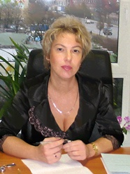
Руководитель ОПОП направления подготовки
38.03.01 «Экономика» профиль «Экономика и управление на предприятии»
Курочкина Анна Александровна –
заведующий кафедрой экономики предприятия природопользования и учетных систем
доктор экономических наук, профессор, Член-корреспондент Международной Академии Наук Высшей Школы
Ведущий специалист в области современных систем менеджмента. Автор более 230 научных работ. Подготовила 36 кандидатов экономических наук. Член двух диссертационных советов.

Slide 9
Основной профессорско-преподавательский состав обеспечивающий образовательную программу по направлению подготовки 38.03.01 «Экономика» и его научные интересы
Курочкина Анна Александровна, д.э.н., профессор, практикующий специалист, стратегическое планирование, бизнес-планирование;
Воронкова Ольга Васильевна, д.э.н., профессор, экономическая теория, маркетинг;
Бикезина Татьяна Васильевна, к.э.н., доцент, бухгалтерский учет;
Панова Анастасия Юрьевна, к.э.н ., доцент, экономика и управление на предприятии, финансы;
Шарафутина Светлана Федоровна, к.э.н ., доцент, аттестованный аудитор, бухгалтерский учет, аудит;
Семенова Юлия Евгеньевна, к.э.н ., доцент, практикующий специалист, институциональная экономика, страхование, ценообразование.
Островская Елена Николаевна, к.э.н., практикующий специалист, теория отраслевых рынков, экономика труда, мировая экономика, вертикально интегрированные объединения в экономике;
Грибановская Светлана Викторовна, ст. преп., интегрированные системы бизнеса, экономика и управление производством;
Чалганова Алла Анатольевна, ст. преп., статистика, эконометрика.

Slide 10
Профессорско-преподавательский состав, обеспечивающий программу бакалавриата
с ученой степенью
70%
с учеными званиями
60%
20%
доктор наук, профессор
руководители и ведущие работники профессиональных профильных организаций, предприятий и учреждений
40%

Slide 11
Перспективы выпускника
трудоустройство
высокая заработная плата
ЦЕЛЬ
престижность
уважение, признание
самореализация
БИЗНЕС КАРЬЕРА
ПРЕДПРИНИМАТЕЛЬСКАЯ КАРЬЕРА
специалист
ведущий менеджер
собственный бизнес
ОРГАНЫ ГОСУДАРСТВЕННОГО
УПРАВЛЕНИЯ
НАУКА
научный сотрудник
государственный служащий
ученый

Slide 12
получение экономического образования высокого качества по новым программам бакалавриата
получение диплома бакалавра Экономики (документа государственного образца)
Преимущества обучения в РГГМУ
по программе 38.03.01 «Экономика»
Профиль подготовки: «Экономика и управление на предприятии» квалификация – бакалавр
участие в научных конференциях, публикация статей и научных работ
возможность участвовать в международных программах, совместных научных и социальных проектах
возможность обучаться непрерывно на протяжении всей карьеры на программах различного уровня от бакалавриата, магистратуры до докторантуры
практико-ориентированное обучение, позволяющее сочетать фундаментальные знания с практическими навыками

Slide 13
На профиле «Экономика и управление на предприятии» предусматриваются следующие виды практик:
Практика по получению первичных профессиональных умений и навыков
Технологическая практика
Практика по получению профессиональных
умений и опыта профессиональной деятельности
Преддипломная практика

Slide 14
Преимущества РГГМУ
университет располагает 5 общежитиями для иногородних студентов
возможность принять участие в инновационных научных исследованиях
насыщенная студенческая жизнь
активная поддержка спорта
базы практик
военная кафедра

Slide 15
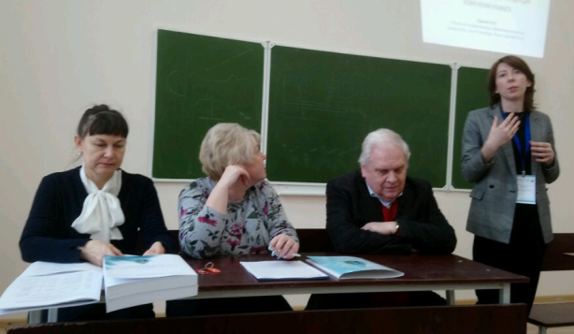
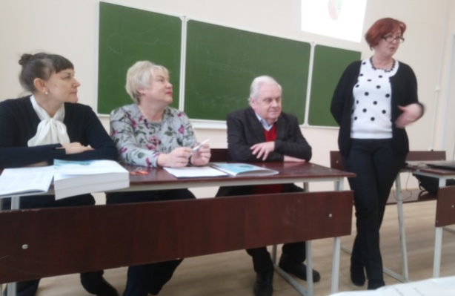
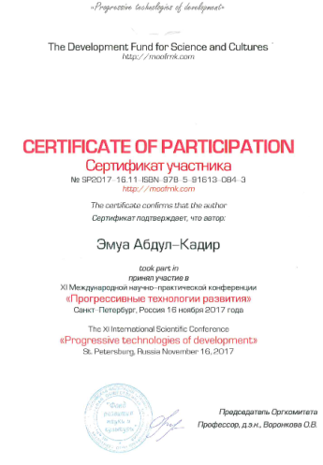
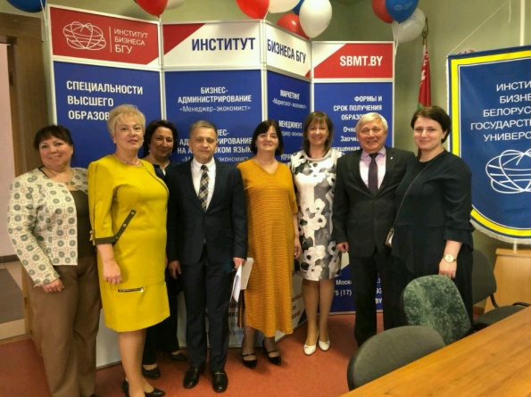
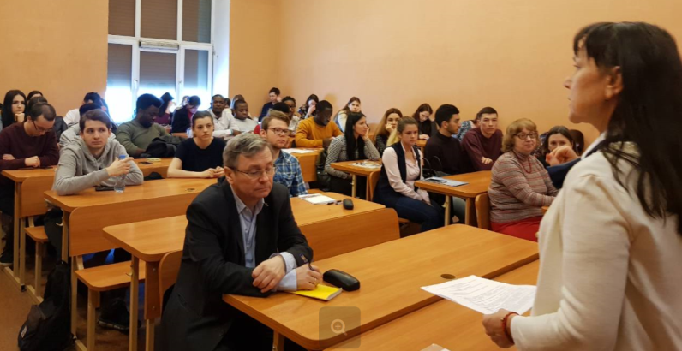
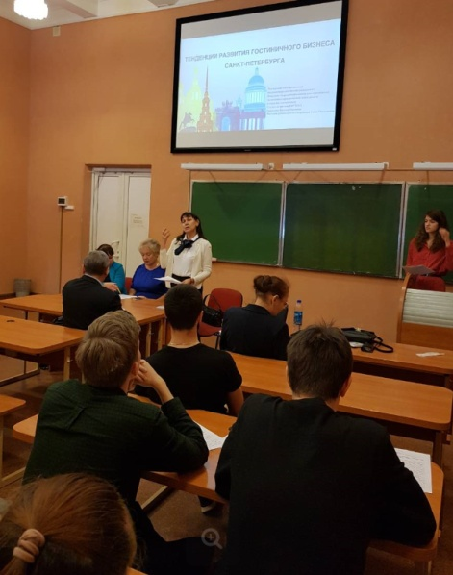
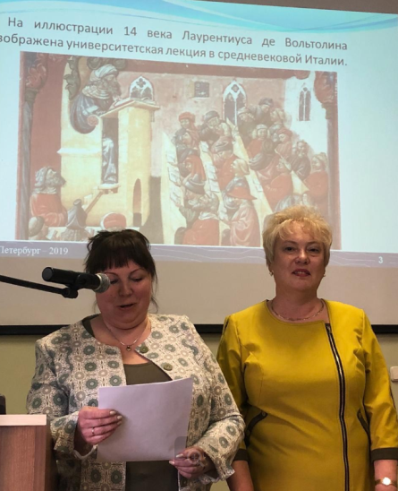
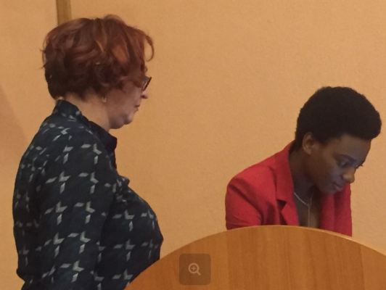
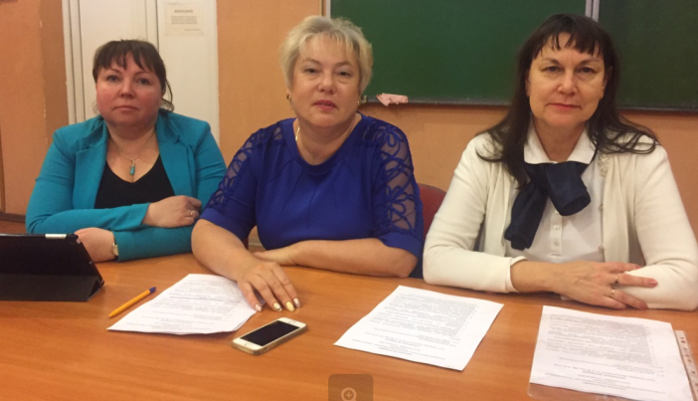
Студенты публикуются в научных журналах, имеющих российский индекс цитирования (РИНЦ)
Научная деятельность студентов
Студенты регулярно принимают участие в научно-практических конференциях

Slide 16
Староста группы, член студенческого совета факультета/ВУЗа, студенческое самоуправление и т.п.
Общественная деятельность
Организация и участие в общественно значимых мероприятиях факультета/ ВУЗа/ города.
Участие в конкурсах факультета/ ВУЗа/ города.

Slide 17
Как стать студентом РГГМУ?
УРА!
Я в РГГМУ!
Вступительные экзамены
Документы
Сроки и формы обучения
Сдача ЕГЭ
Приемная комиссия
Выбор формы обучения
Студент
Выбор профессии
Направление 38.03.01 «Экономика»
Профиль подготовки : «Экономика и управление на предприятии»
квалификация – бакалавр
Русский язык Математика Обществознание
Документ, удостоверяющий личность, гражданство.
Документ об образовании установленного образца.
· 2 фотографии поступающего
Свидетельство о результатах ЕГЭ
Очная форма обучения -4 года
Заочная форма обучения -5 лет
Направление 38.03.01 «Экономика»
Профиль подготовки : «Экономика и управление на предприятии»
квалификация – бакалавр

Slide 18
ИНСТИТУТ МОРСКОГО ПРАВА, ЭКОНОМИКИ И УПРАВЛЕНИЯ
Кафедра экономики предприятия природопользования и учетных систем
Адрес: Санкт-Петербург, пр. Малоохтинский д.98, а.408-409
Тел: (812) 633-01-79
E-mail: kafedra_epius@rshu.ru
Приходите к нам учиться!

